Slide 1
ТЕМА: ИНФЛЯЦИЯ

Slide 2
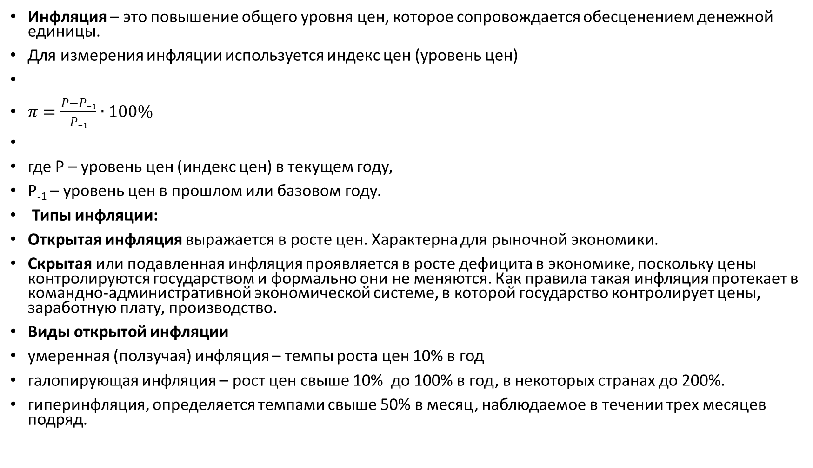
Инфляция – это повышение общего уровня цен, которое сопровождается обесценением денежной единицы.
Для измерения инфляции используется индекс цен (уровень цен)
$π=\frac{P−P₋₁}{P₋₁}∙100\%$
где Р – уровень цен (индекс цен) в текущем году,
Р₋₁ – уровень цен в прошлом или базовом году.
Типы инфляции:
Открытая инфляция выражается в росте цен. Характерна для рыночной экономики.
Скрытая или подавленная инфляция проявляется в росте дефицита в экономике, поскольку цены контролируются государством и формально они не меняются. Как правила такая инфляция протекает в командно-административной экономической системе, в которой государство контролирует цены, заработную плату, производство.
Виды открытой инфляции
умеренная (ползучая) инфляция – темпы роста цен 10% в год
галопирующая инфляция – рост цен свыше 10% до 100% в год, в некоторых странах до 200%.
гиперинфляция, определяется темпами свыше 50% в месяц, наблюдаемое в течении трех месяцев подряд.

Slide 3
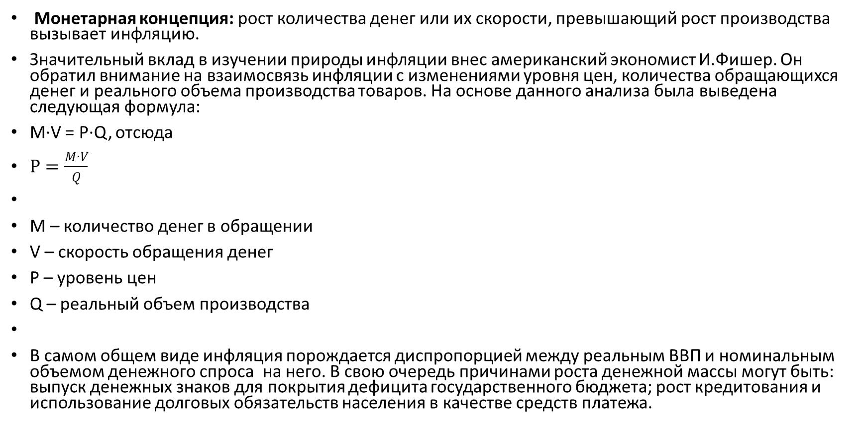
Причины инфляции.
При анализе причин инфляции можно выделить две концепции: монетарную концепцию и немонетарную.
Монетарная концепция: рост количества денег или их скорости, превышающий рост производства вызывает инфляцию.
Значительный вклад в изучении природы инфляции внес американский экономист И.Фишер. Он обратил внимание на взаимосвязь инфляции с изменениями уровня цен, количества обращающихся денег и реального объема производства товаров. На основе данного анализа была выведена следующая формула:
M∙V = P∙Q, отсюда
$Р=\frac{M∙V}{Q}$
М – количество денег в обращении
V – скорость обращения денег
P – уровень цен
Q – реальный объем производства
В самом общем виде инфляция порождается диспропорцией между реальным ВВП и номинальным объемом денежного спроса на него. В свою очередь причинами роста денежной массы могут быть: выпуск денежных знаков для покрытия дефицита государственного бюджета; рост кредитования и использование долговых обязательств населения в качестве средств платежа.

Slide 4
Немонетарная концепция: инфляция – многофакторное явление и может быть вызвана разными причинами. Среди причин инфляции можно выделить причины, лежащие на стороне спроса и причины, связанные с предложением или издержками. Таким образом, различают инфляцию спроса и инфляцию предложения (инфляцию издержек).

Slide 5
  Инфляция спроса и предложения
Инфляция спроса связана с ростом совокупного спроса в экономике, соответственно связана с факторами, влияющими на спрос.
Среди факторов, влияющих на спрос, соответственно вызывающих инфляцию спроса различают:
инфляционные ожидания;
рост военных расходов;
рост спроса со стороны производителей при полной занятости и полной загрузке производственных мощностей;
рост заработной платы и других доходов населения;
импортируемая инфляция и др.
Инфляция предложения (инфляция издержек) возникает, когда рост цен происходит в результате роста издержек производства.
Причинами ее могут стать:
олигополистическая практика ценообразования;
экономическая политика государства (увеличение налогов, процентной ставки);
действия профсоюзов, требующих повышения заработной платы;
рост цен на сырье и т.д.
В реальной практике, как правило, сложно определить существующих тип инфляции, ведь одни те же факторы могут вызывать и инфляцию спроса и инфляцию предложения, например как рост заработной платы.

Slide 6
Социально – экономические последствия инфляции
Влияние инфляции на социально-экономические процессы может быть разным. Во многом это определяется тем, является ли инфляция предсказуемой и ожидаемой, ее темпы невысокие или рост цен произошел резко и неожиданно, наблюдаются высокие темпы роста цен.
К основным последствиям инфляции относятся:
перераспределение доходов и богатства между различными группами общества;
рост рисков для бизнеса;
рост социальной напряженности;
политическая нестабильность;
снижение реальных доходов всех экономических субъектов;
ускоренная материализация денежных средств;
рост спроса на иностранную валюту;
снижение конкурентоспособности национальных товаров;
стагфляция (сокращение производства при росте цен).

Slide 7
Антиинфляционная политика
Антиинфляционная политика – это совокупность мероприятий, проводимых государством в целях снижения годовых темпов инфляции до приемлемых значений. Она осуществляется через ограничение темпа прироста денежной массы, сокращение дефицита государственного бюджета, повышение учетной ставки и нормы обязательных издержек, повышение производительности труда, ограничение монополизма фирм, структурные реформы, снижение инфляционных ожиданий.
Основными направлениями антиинфляционной политики являются:
1. Контроль над совокупным спросом, для чего проводится жесткая бюджетно-налоговая политика, сопровождающая соответствующей монетарной политикой, проводимой Центральным банком.
2. Стимулирование совокупного предложения, как правило, с помощью регулирования цен и доходов.
3. Преодоление инфляционных ожиданий, ведь при их отсутствии экономические субъекты (в основном фирмы и домашние хозяйства) не будут стремиться скорее избавится от имеющихся у них денег, что повлияет на скорость обращения денег и в итоге даже заметное увеличение денежной массы может не привести к росту цен.

Slide 8
Задача 1
По данным Росстата России имеется следующая информация об индексе потребительских цен на товары и услуги по РФ и среднемесячной номинальной заработной плате:
а) рассчитайте уровень инфляции в 1998 г.
б) определите реальную величину заработной платы
в) определите процентное изменение реальной заработной платы
Год | 1997 | 1998
Индекс цен | 111.03 | 184.43
Среднемесячная номинальная заработная плата, руб. | 950,2 | 1051

Slide 9
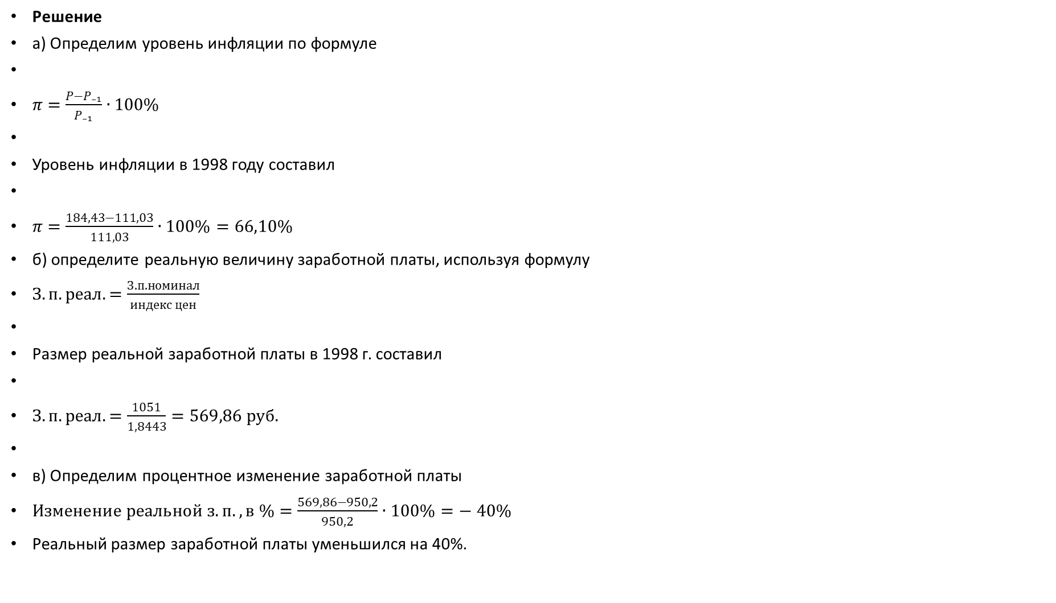
Решение
а) Определим уровень инфляции по формуле
$π=\frac{P−P₋₁}{P₋₁}∙100\%$
Уровень инфляции в 1998 году составил
$π=\frac{184,43−111,03}{111,03}∙100\%=66,10\%$
б) определите реальную величину заработной платы, используя формулу
$З.п. реал.=\frac{З.п. номинал}{индекс цен}$
Размер реальной заработной платы в 1998 г. составил
$З.п. реал.=\frac{1051}{1,8443}=569,86 руб.$
в) Определим процентное изменение заработной платы
$Изменение реальной з.п., в \%=\frac{569,86−950,2}{950,2}∙100\%=− 40\%$
Реальный размер заработной платы уменьшился на 40%.

Slide 10
Задача 2
Имеются следующие данные: уровень цен в базовом году составляет 100, в прошлом году индекс цен составил 185, в текущем году он достиг 198.
Определите:
а) как изменились цены в текущем году по сравнению с прошлым
б) как изменились цены в текущем году по сравнению с базовым

Slide 11
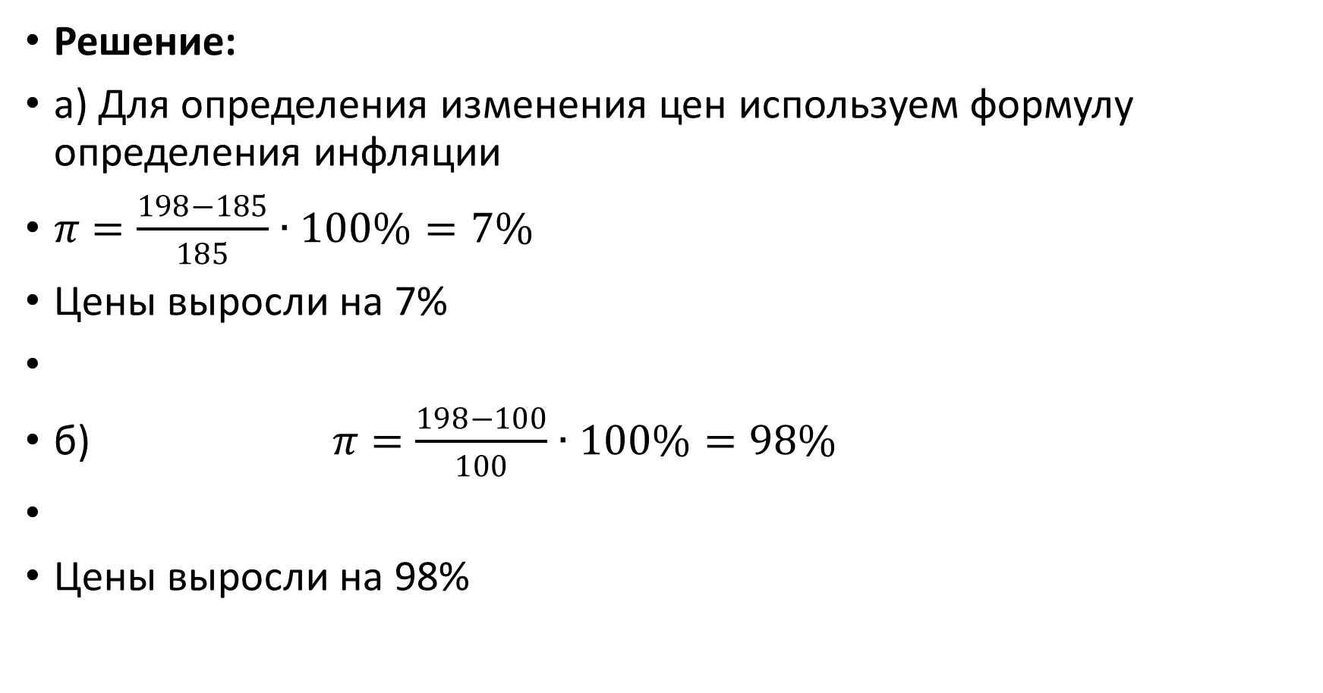
Решение:
а) Для определения изменения цен используем формулу определения инфляции
$π=\frac{198−185}{185}∙100\%=7\%$
Цены выросли на 7%
б) $π=\frac{198−100}{100}∙100\%=98\%$
Цены выросли на 98%

Slide 12
Задача 3
Имеются две группы товаров, приобретаемые покупателями: одежда и продукты питания. В базисном году средняя цена одежды составила 500 руб. за ед., а продуктов питания – 100 руб. за ед. При этом покупалось 10 ед. одежды и 30 ед. продуктов питания. В отчетном году одежда подорожала до 600 руб. за ед., а продукты питания – до 110 руб. за ед. В результате спрос на одежду сократился до 8 ед., а потребление продуктов питания выросло до 33 ед.
Определите: уровень инфляции на основе индекса Фишера

Slide 13


Решение.
Занесем данные в таблицу.
Рассчитаем ценовой индекс Ласпейреса по формуле:
Индекс Ласпейресу составил 1,16. Это означает, что цены выросли на 16% и стоимость потребительской корзины, состоящая из одежды и продуктов питания стала дороже в отчетном году по сравнению с базисным.
 | Одежда |  | Продукты питания
 | Цена, руб. | Количество, ед. | Цена, руб. | Количество, ед.
Базисный год | 500 | 10 | 100 | 30
Отчетный год | 600 | 8 | 110 | 33

Slide 14
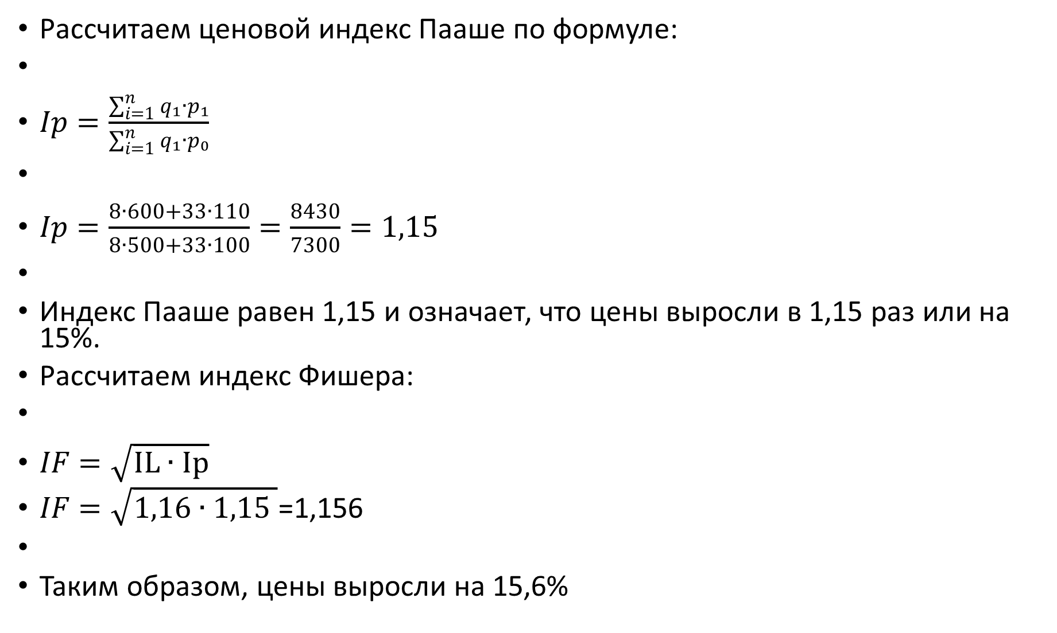
Рассчитаем ценовой индекс Пааше по формуле:
$Ip=\frac{\sum_{i=1}^{n}{q₁∙p₁}}{\sum_{i=1}^{n}{q₁∙p₀}}$
$Ip=\frac{8∙600+33∙110}{8∙500+33∙100}=\frac{8430}{7300}=1,15$
Индекс Пааше равен 1,15 и означает, что цены выросли в 1,15 раз или на 15%.
Рассчитаем индекс Фишера:
$IF=\sqrt{IL∙Ip}$
$IF=\sqrt{1,16∙1,15 }$=1,156
Таким образом, цены выросли на 15,6%

Slide 15
Задача 4
Имеются следующие данные:
в отчетном периоде денежная масса увеличилась на 10%
скорость обращения денег сократилась на 2%
ВВП увеличился на 3%.
Рассчитайте годовой темп инфляции, используя уравнение количественной теории денег.

Slide 16
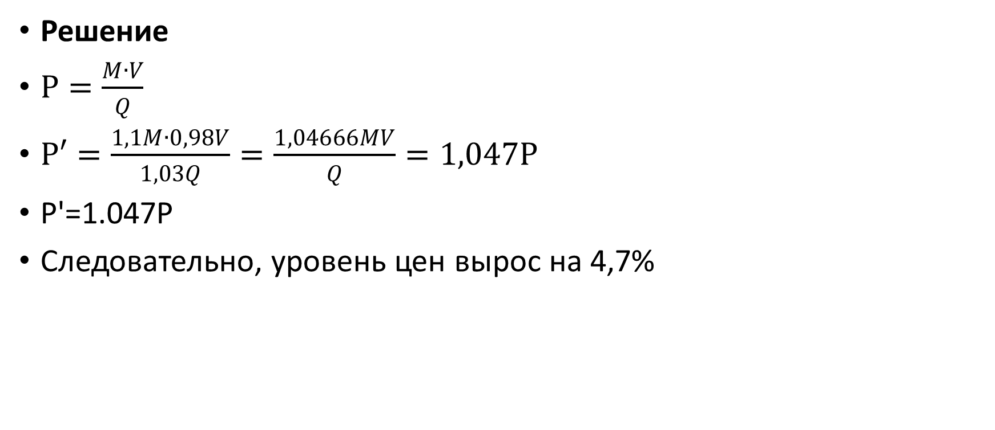
Решение
$Р=\frac{M∙V}{Q}$
$Р′=\frac{1,1M∙0,98V}{1,03Q}=\frac{1,04666MV}{Q}=1,047Р$
P'=1.047P
Следовательно, уровень цен вырос на 4,7%

Slide 17
Задача 5
В некоторой стране совокупное производство состояло из 3-х видов товаров: А, B, C. Товары производились в следующем количестве: Qa= 4, Qb=1, Qc=3.
В 2018 г. цены этих товаров были следующими: Pа = 3 ден. ед., Pb=12 ден. ед., Pc = 5 ден. ед.
В 2020 году цены этих товаров изменились и составили: Pa=5 ден. ед., Pb=10 ден. ед., Pc=10 ден. ед.
Определите:
а) индекс цен ВВП для 2018 г., используя 2020 г. в качестве базового.
б) на сколько процентов увеличился уровень цен за период 2018–2020 годы.

Slide 18
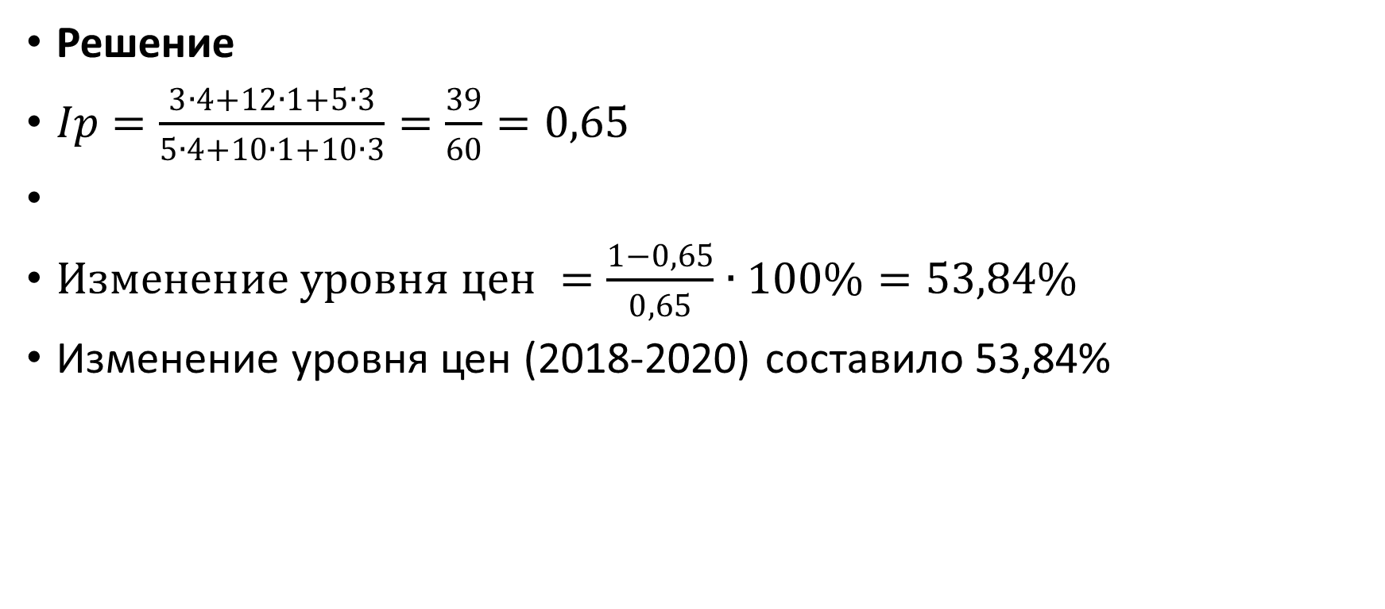
Решение
$Ip=\frac{3∙4+12∙1+5∙3}{5∙4+10∙1+10∙3}=\frac{39}{60}=0,65$
$Изменение уровня цен =\frac{1−0,65}{0,65}∙100\%=53,84\%$
Изменение уровня цен (2018-2020) составило 53,84%

Slide 19
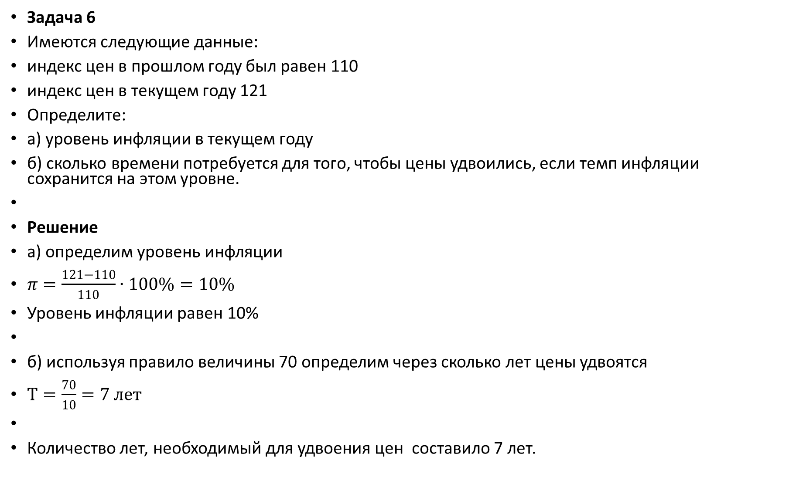
Задача 6
Имеются следующие данные:
индекс цен в прошлом году был равен 110
индекс цен в текущем году 121
Определите:
а) уровень инфляции в текущем году
б) сколько времени потребуется для того, чтобы цены удвоились, если темп инфляции сохранится на этом уровне.
Решение
а) определим уровень инфляции
$π=\frac{121−110}{110}∙100\%=10\%$
Уровень инфляции равен 10%
б) используя правило величины 70 определим через сколько лет цены удвоятся
$Т=\frac{70}{10}=7 лет$
Количество лет, необходимый для удвоения цен составило 7 лет.

Slide 20
Задача 7
В январе 2018 г. был открыт вклад на сумму 120000 рублей под 7% годовых.
Требуется найти реальный доход через год, если темп инфляции составил за год 4,27%.

Slide 21
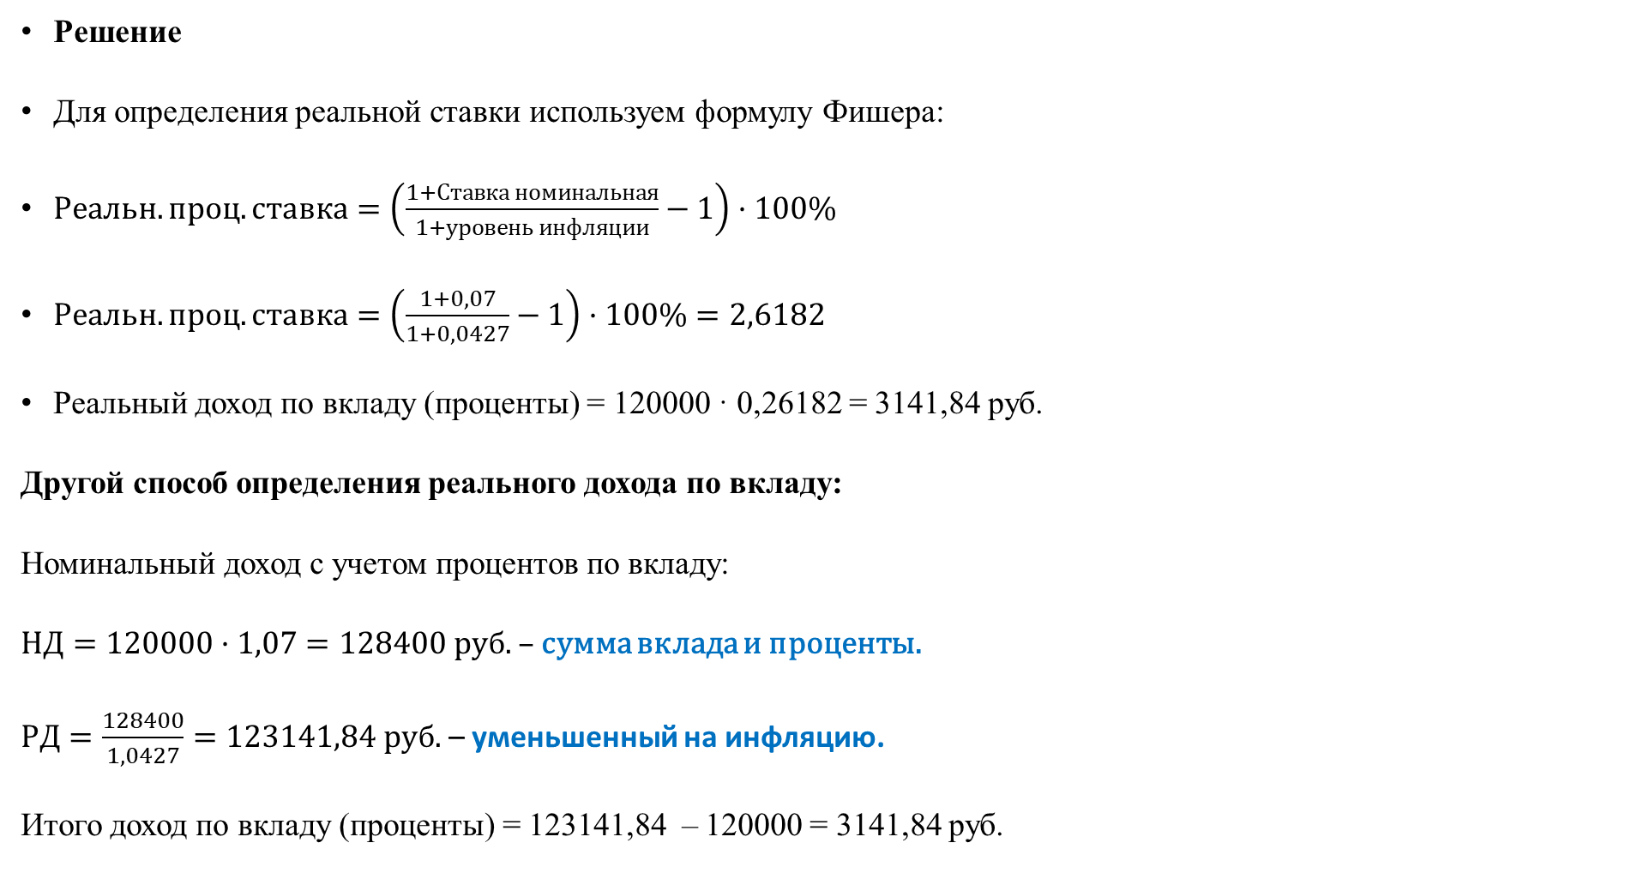
Решение
Для определения реальной ставки используем формулу Фишера:
$Реальн. проц. ставка=\left(\frac{1+Ставка номинальная}{1+уровень инфляции}−1\right)·100\%$
$Реальн. проц. ставка=\left(\frac{1+0,07}{1+0,0427}−1\right)·100\%=2,6182$
Реальный доход по вкладу (проценты) = 120000 · 0,26182 = 3141,84 руб.
Другой способ определения реального дохода по вкладу:
Номинальный доход с учетом процентов по вкладу:
$НД=120000·1,07=128400 руб.$ – сумма вклада и проценты.
$РД=\frac{128400}{1,0427}=123141,84 руб.$ – уменьшенный на инфляцию.
Итого доход по вкладу (проценты) = 123141,84 – 120000 = 3141,84 руб.

